Slide 1
Dotazníkové šetření v rámci HRS4R – Human Resources Strategy for Researchers (HR Award)

Slide 2
Informace k šetření
Osloveno bylo celkem 969 respondentů a respondentek, návratnost činila téměř 60 % (578 dotazníků).
Cílové skupiny: akademičtí, vědecko-výzkumní a technicko-hospodářští pracovníci, studujícíc doktorských studijních programů.
Mezi respondenty byli nejvíce zastoupeni akademičtí pracovníci (52 % z celkového počtu respondentů), následovali THP (29 %), studující doktorského studia (14 %) a nejméně bylo vědecko-výzkumných pracovníků (4 %)

Slide 3
Informace k šetření
Zjištění vycházející z dotazníkového šetření byla reflektována v rámci stanovených opatření akčního plánu na roky 2021 – 2023.
Zpráva s podrobnými výsledky byla zveřejněna v anglickém jazyce na stránkách HRS4R, shrnutí hlavních výsledků v českém jazyce je k dispozici tamtéž na stránce aktualit (obě zprávy jsou dostupné po přihlášení).

Slide 4
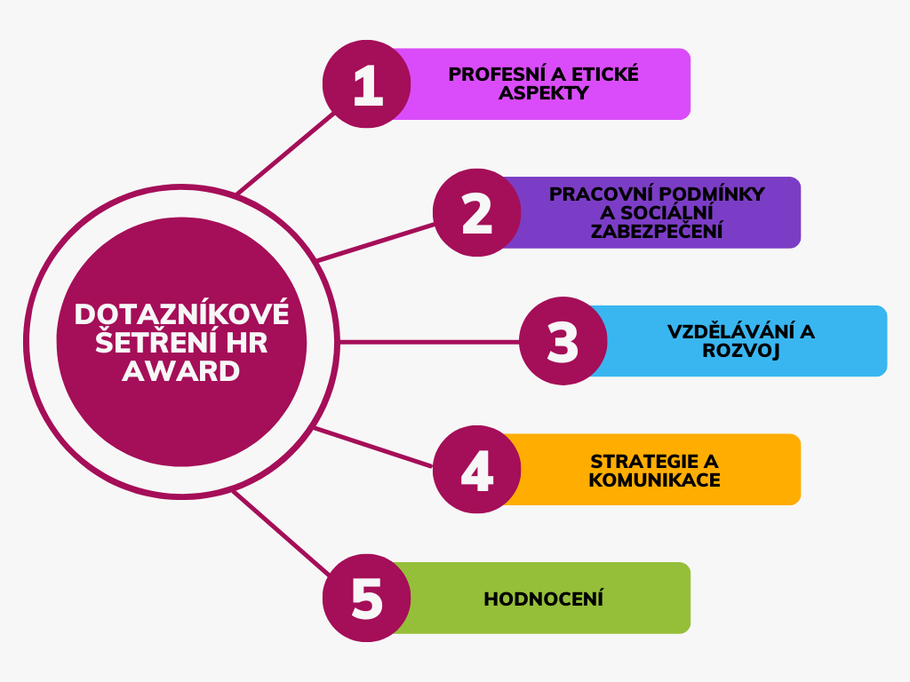
Oblasti šetření

Slide 5
Profesní a etické aspekty
87 % respondentů se v posledních pěti letech na UHK nesetkalo s diskriminací.
91 % se v posledních pěti letech na UHK nesetkalo s porušováním autorských práv či duševního vlastnictví v případě zaměstnanců UHK.
69 % respondentů se domnívá, že UHK dostatečně dbá na ochranu duševního vlastnictví a autorských práv.
68 % ze všech respondentů zná etické principy obsažené v Etickém kodexu UHK.

Slide 6
Pracovní podmínky a sociální zabezpečení
84 % respondentek a respondentů se domnívá, že jim UHK umožňuje vhodně sladit profesní a osobní život.
93 % respondentů z řad zaměstnanců ví, jaké benefity UHK nabízí.
82 % je s nimi spokojeno.
77 % respondentek a respondentů z řad akademických pracovníků má dostatečné časové možnosti připravit se na pedagogickou činnost.
44 % má dostatečné časové možnosti věnovat se vědecko-výzkumné činnosti.
36 % má dostatečné časové možnosti věnovat se popularizačním činnostem.

Slide 7
Pracovní podmínky a sociální zabezpečení
51 % respondentů se domnívá, že finanční ohodnocení odpovídá náročnosti jejich práce, zatímco 49 % se domnívá, že tomu tak není.
Rozdíly mezi skupinami respondentů – určitě ano / spíše ano odpovědělo:
80 % studujících doktorských studií,
73 % vědecko-výzkumných pracovníků,
46 % THP,
44 % akademických pracovníků.
Rozdíly mezi součástmi – určitě ano / spíše ano uvedlo:
72 % respondentů PřF,
60 % respondentů FIM,
53 % respondentů FF,
36 % respondentů rektorát,
34 % respondentů PdF.

Slide 8
Vzdělávání a rozvoj (mobility)
86 % respondentů je dostatečně informováno o možnosti mobilit
Nejvíce informováni jsou respondenti z FIM, nejméně z rektorátu.
45 % respondentů využívá na UHK možnosti krátkodobých zahraničních mobilit 1 x za rok a méně často, 43 % respondentů je nevyužívá nikdy.
78 % respondentů nikdy nebylo během svého působení na UHK na dlouhodobé mobilitě (delší než 1 měsíc).
86 % respondentů nemá zkušenost s mezisektorovou mobilitou.

Slide 9
Vzdělávání a rozvoj (jen zaměstnanci a zaměstnankyně)
V případě 69 % respondentů dochází k tvorbě ročních plánů jejich rozvojových aktivit.
Akademičtí pracovníci: 83 %, THP: 46 %, vědecko-výzkumní pracovníci: 55 %.
53 % respondentů má vypracovanou strategii dalšího rozvoje své kariéry.
Akademičtí pracovníci: 68 %; THP: 25 %, vědecko-výzkumní pracovníci: 50 %.
58 % respondentů domnívá, že má na své pracovní pozici možnost kariérního růstu.
Akademičtí pracovníci: 77%, THP: 25 %, vědecko-výzkumní pracovníci: 59 %.

Slide 10
Hodnocení (jen zaměstnanci a zaměstnankyně)
65 % respondentů je pravidelně hodnoceno nadřízeným.
22 % je hodnoceno nepravidelně, 12 % není hodnoceno.
Pravidelně je hodnoceno 72 % akademických pracovníků, 58 % THP a 32 % vědecko-výzkumných pracovníků.
89 % respondentů se domnívá, že je hodnoceno objektivně.
Nejvíce takových respondentů je na PřF (96 %), nejméně na FF (81 %).
Nejvíce takových respondentů je mezi THP (91 %), nejméně mezi vědecko-výzkumnými (85 %).

Slide 11
Strategie a vnitřní a vnější komunikace
75 % respondentů zná strategické cíle UHK, 88 % respondentů se s nimi ztotožňuje, 90 % respondentů ví, jak přispívat k jejich naplňování.
73 % respondentů má zájem se aktivně účastnit dění na UHK nad rámec své pozice.
85 % respondentů by doporučilo UHK jako zaměstnavatele a 92 % respondentů považuje UHK za stabilního zaměstnavatele.
90 % respondentů vnímá na své součásti (fakulta, rektorát) dobrou atmosféru a dobré vztahy s kolegy a kolegyněmi.
93 % vnímá dobrou atmosféru a dobré vztahy s kolegy a kolegyněmi na svém pracovišti.

Slide 12
Strategie a vnitřní a vnější komunikace
50 % respondentů se domnívá, že jim rektorát poskytuje dostatečnou (metodickou, organizační, administrativní atd.) podporu potřebnou pro jejich práci.
20 % se domnívá, že nikoli, 21 % neumí posoudit a pro 8 % respondentů toto nesouvisí s jejich pracovní pozicí.
69 % respondentů souhlasí s tím, že jim fakulta poskytuje dostatečnou podporu potřebnou pro jejich práci.
14 % nesouhlasí, 9 % nedokáže posoudit a v případě 8 % respondentů to nesouvisí s jejich pracovní pozicí.
35 % respondentů považuje činnosti na UHK za efektivně rozdělené mezi rektorát a fakulty.
22 % nikoli, 43 % to nedokáže posoudit.
48 % respondentů by uvítalo větší koordinaci činností mezi fakultami ze strany rektorátu.
10 % nikoli, 42 % to nedokáže posoudit.

